Slide 1
ريادة الاعمال 2
الوحدة 6 : كيف انظم مؤسسة ؟؟
الموضوع 6 : الحصول على الاموال اللازمة لانشاء مشروع

Slide 2
مصادر تمويل المؤسسة
تمويل راس المال بالاسهم
1- المدخرات او الممتلكات الشخصية
2- قروض من العائلة والاصدقاء
3- الحصول على شريك او اكثر
4- الارباح غير الموزعة من المؤسسة

Slide 3
مصادر تمويل المؤسسة
التمويل بالاقراض او بالائتمان
1- المصارف
2- مؤسسات التمويل الصغيرة
3- المؤسسات الحكومية
4- الشراء بالاجل

Slide 4
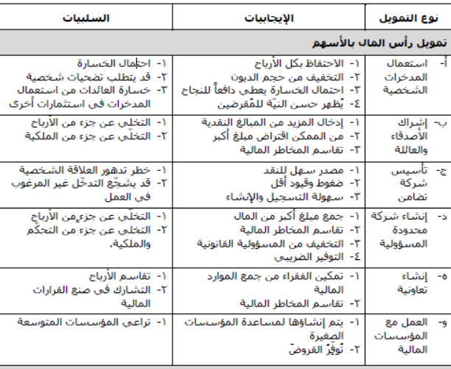
الايجابيات والسلبيات لمصادر التمويل

Slide 5
الايجابيات والسلبيات لمصادر التمويل

Slide 6
معايير طلب القرض
مدة القرض والغاية منه – هل هو قصير الامد ام طويل الامد وهل الغاية منه شرعية
تلبية معايير الاقراض الخمس
الطبع Character : السجل السابق للاقراض
القدرة Capacity : قيمة الدخل والخبرة وقدرته على سداد القرض
رأس المال Capital : مساهمة الفرد في راس مال الشركة كلما زادت افضل
الظروف Conditions : ظروف الدولة ، هل القرض لتوسع او لبدء مؤسسة جديدة
الضمانات Collaterals : عقارات ، مجوهرات ، مستحقات ..،
فترة التسديد : ان تتلائم فترة التسديدة مع دخل العميل حيث في فلسطين يجب ان لا يتجاوز القسط الشهري نصف قيمة الدخل للمقترض
خطة المشروع : من اهم العناصر التي يتم النظر لها ويتم التركيز على التدفقات النقدية والتكاليف المتكبدة ومخاطر المشروع واحتمالية استمراره
الغاية من القرض : هل هو لراس المال العامل او تكاليف استثمارية ام غير ذلك

Slide 7
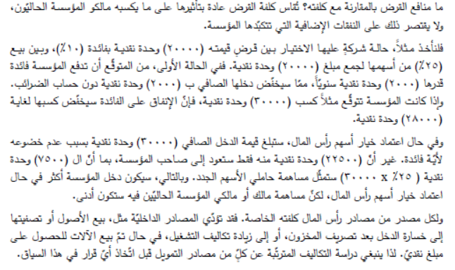
معايير تقييم مصادر التمويل
التكلفة

Slide 8
معايير تقييم مصادر التمويل
المخاطرة : من اخطر ؟؟ يجب تحديد اقل مخاطر
المرونة : هل ستحد الشروط التي يفرضها مصدر القروض من مرونة السعي إلى الحصول على راس مال اضافي أو إلى استخدام راس المال المتاتي من التشغيل.
التحكم : عند بيع اسهم الشركة لشركاء فسيكون لهم تدخل في قرارات الشركة على عكس التمويلات من الاقتراص
التوفر
وزن معايير التقييم : اي العناصر السابقة اهم ( هذا يعتمد على كل حالة )

Slide 9
العوائق التي تواجه النساء والأشخاص ذوي الإعاقة في الحصول على القروض
عدم مشاركة النساء في ملكية موجودات وممتلكات الأسرة.
النظرة غير الجدية من قبل ضباط القروض نحو النساء والأشخاص ذوي الإعاقة.
صعوبة شروط الإقراض بالنسبة للنساء والأشخاص ذوي الإعاقة.
ضعف علاقات التشبيك لدى النساء والأشخاص ذوي الإعاقة مع الأشخاص المؤثرين في منح القروض.
تحكم الرجال في القرارات المتعلقة بالقروض واستخداماتها.

Slide 10
الإجراءات المتخذة لتسهيل حصول النساء والأشخاص ذوي الإعاقة على القروض
استهداف مؤسسات التمويل المتناهي الصغر للنساء والأشخاص ذوي الإعاقة
إيجاد برامج خاصة لتأمين القروض الممنوحة للنساء والأشخاص ذوي الإعاقة
تدريب النساء والأشخاص ذوي الإعاقة لتمكينهم من إعداد خطط عمل مطابقة لمتطلبات المصارف ومؤسسات التمويل.

Slide 11
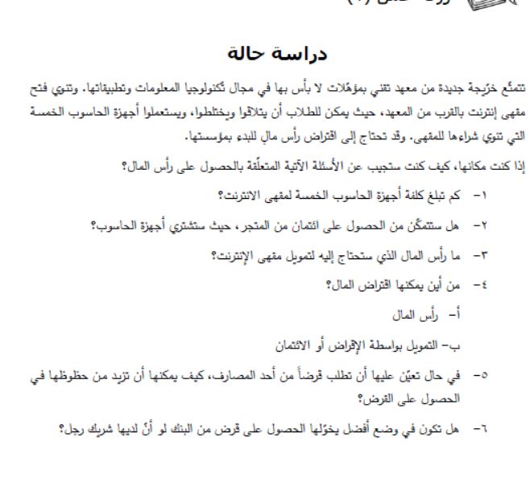
ورقة عمل

Slide 12
ريادة الاعمال 2
الوحدة 6 : كيف انظم مؤسسة ؟؟
الموضوع 7 : طرق الدخول الى عالم الاعمال

Slide 13
ما هي طرق الدخول الى عالم الاعمال
شراء مؤسسة قائمة
لماذا اريد شراء المؤسسة؟؟
لماذا يريد صاحب المؤسسة بيعها؟؟
هل للمؤسسة مستقبل ؟؟
هل ساستطيع ادارة المؤسسة ؟؟
- ما الذي ساحصل عليه من المبلغ الذي سادفعه لشراء المؤسسة ( ارض ، مبنى ، مخزون ، اسم )
انشاء مؤسسة جديدة
الحصول على حق امتياز

Slide 14
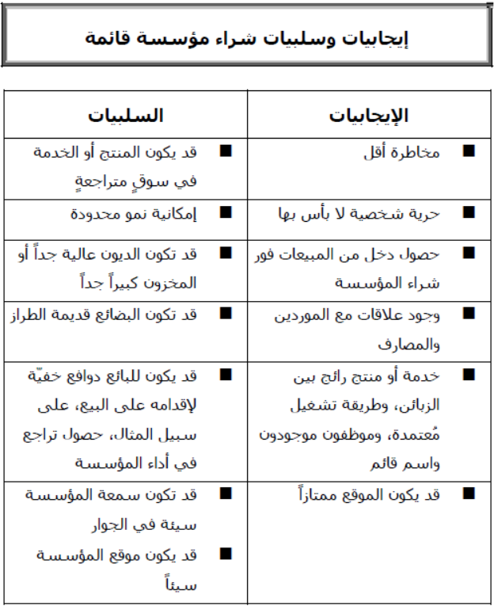

Slide 15
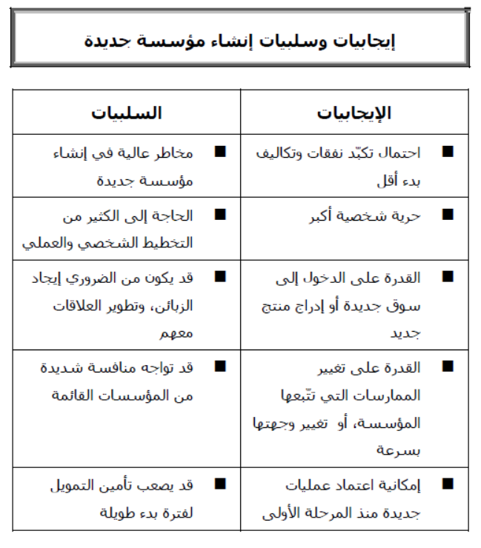

Slide 16
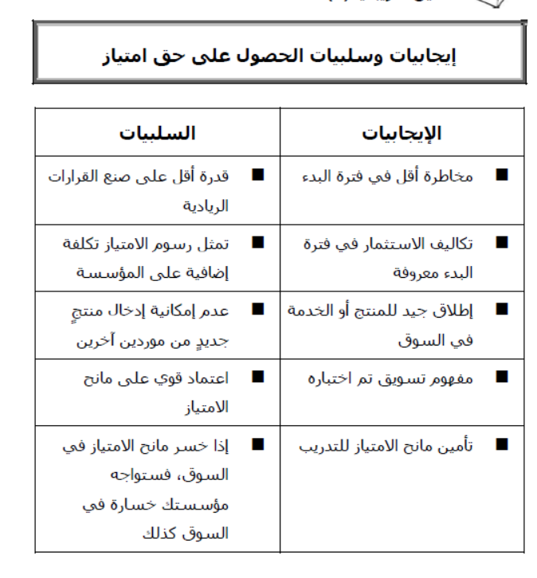

Slide 17
